Slide 1

پروژه دوم رباتیک مقدماتی پیاده سازی و کنترل ربات سه درجه آزادی
استاد درس: دکتر شریفی
مصطفی حمیدی فرد
مهشاد علیان
فاطمه کرار
سینا رشیدی زاده
محمد صادق نجفی
مریم حیدری
بهار 1401

Slide 2
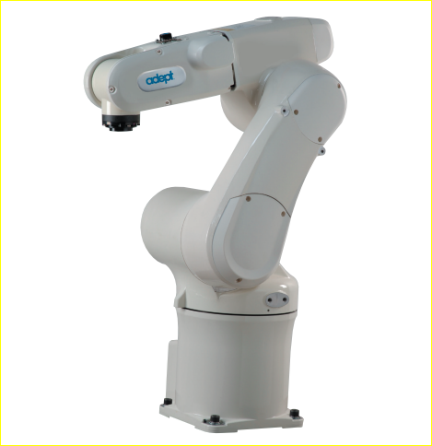
ربات Viper 650
ربات مفصلی 6 درجه آزادی
مورد استفاده در ماشین کاری، مونتاژ و جابجایی مواد
رزولوشن بالا و استفاده از انکدر مطلق و دقت بالا
کالیبراسیون آسان
درایوهای با اینرسی کم و بازوی سبک وزن برای ارائه حداکثر شتاب
حداکثر ارتفاع 653 میلی متر
حداکثر بار 5 کیلوگرم
وزن 34 کیلوگرم

Slide 3
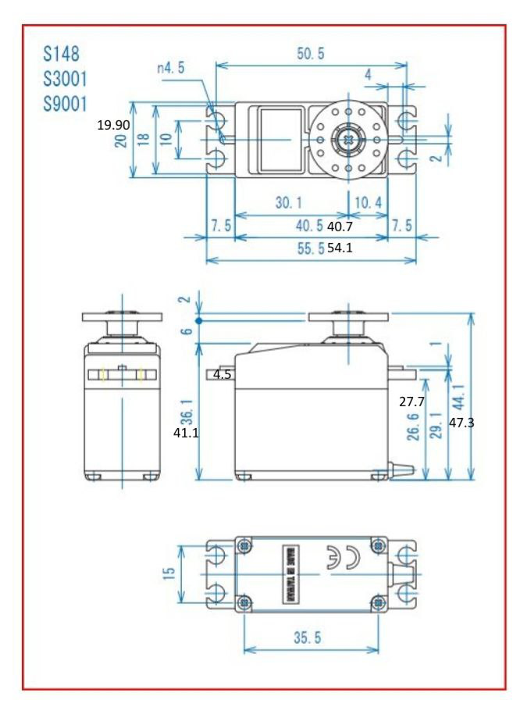
ابعاد موتور مورد استفاده در طراحی ربات

Slide 4
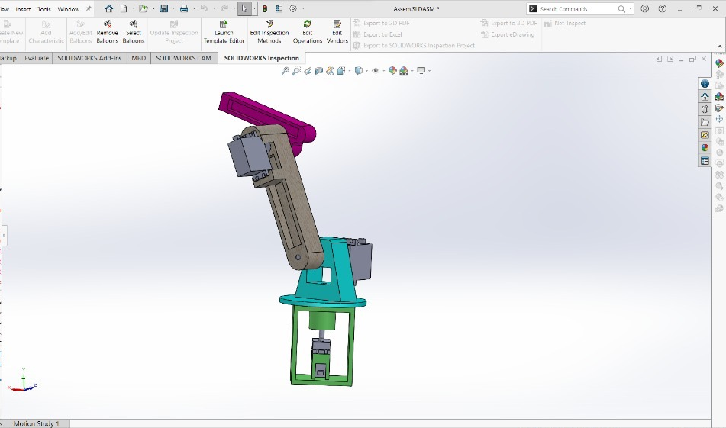
طراحی ربات در محیط Solidworks

Slide 5
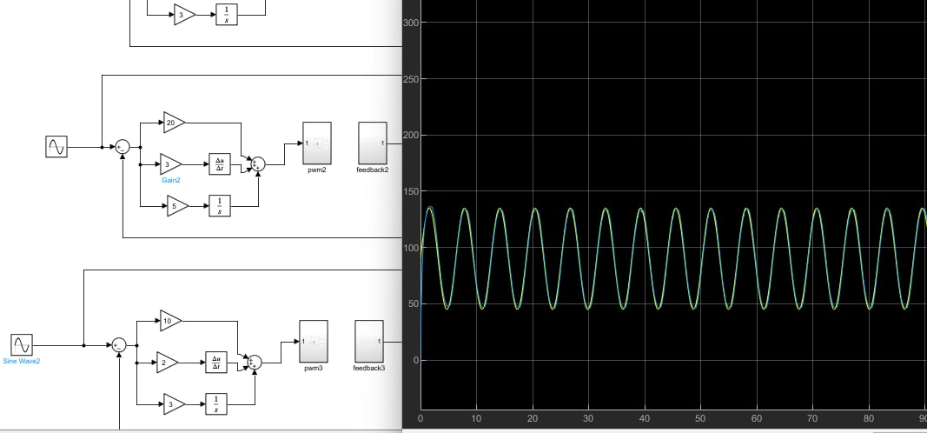
طراحی کنترلر در محیط متلب

Slide 6
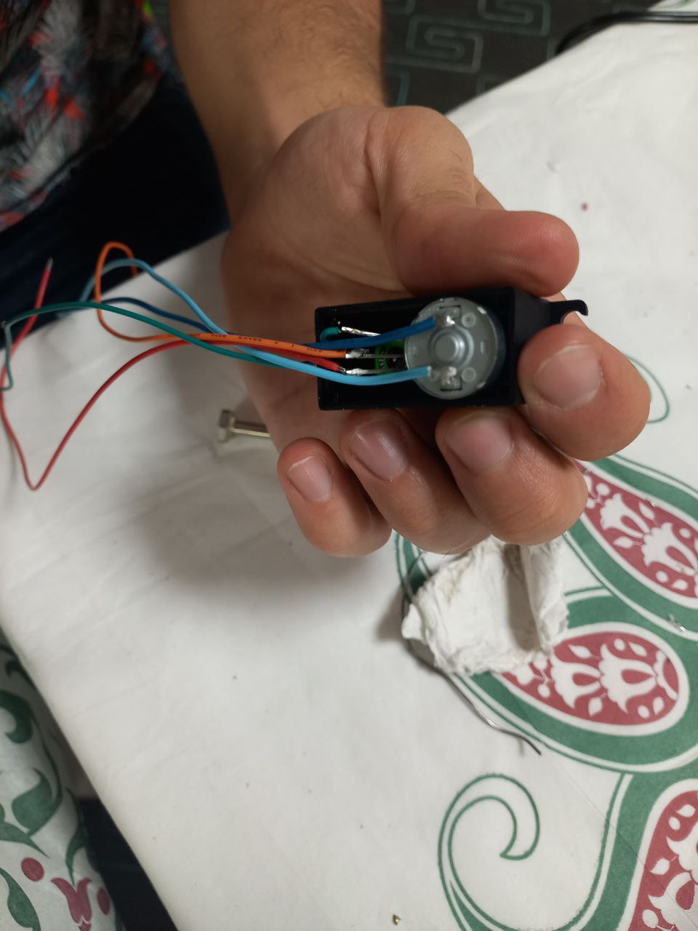
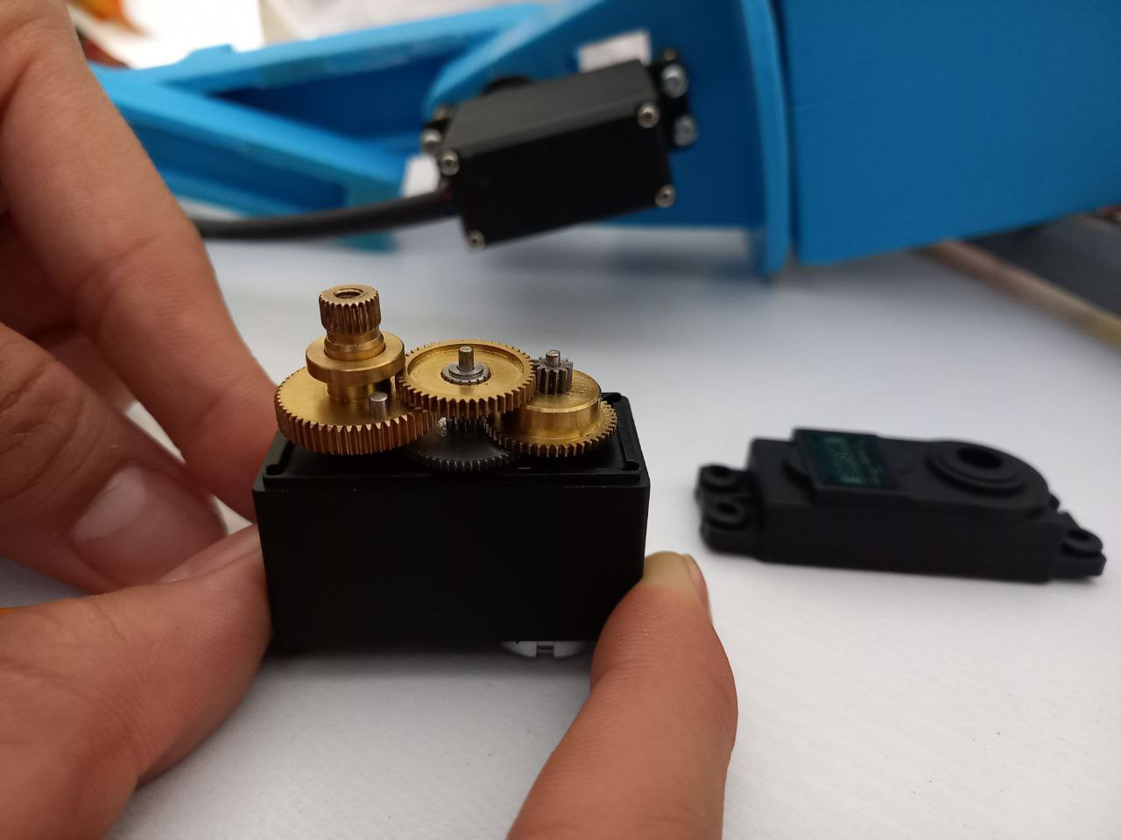
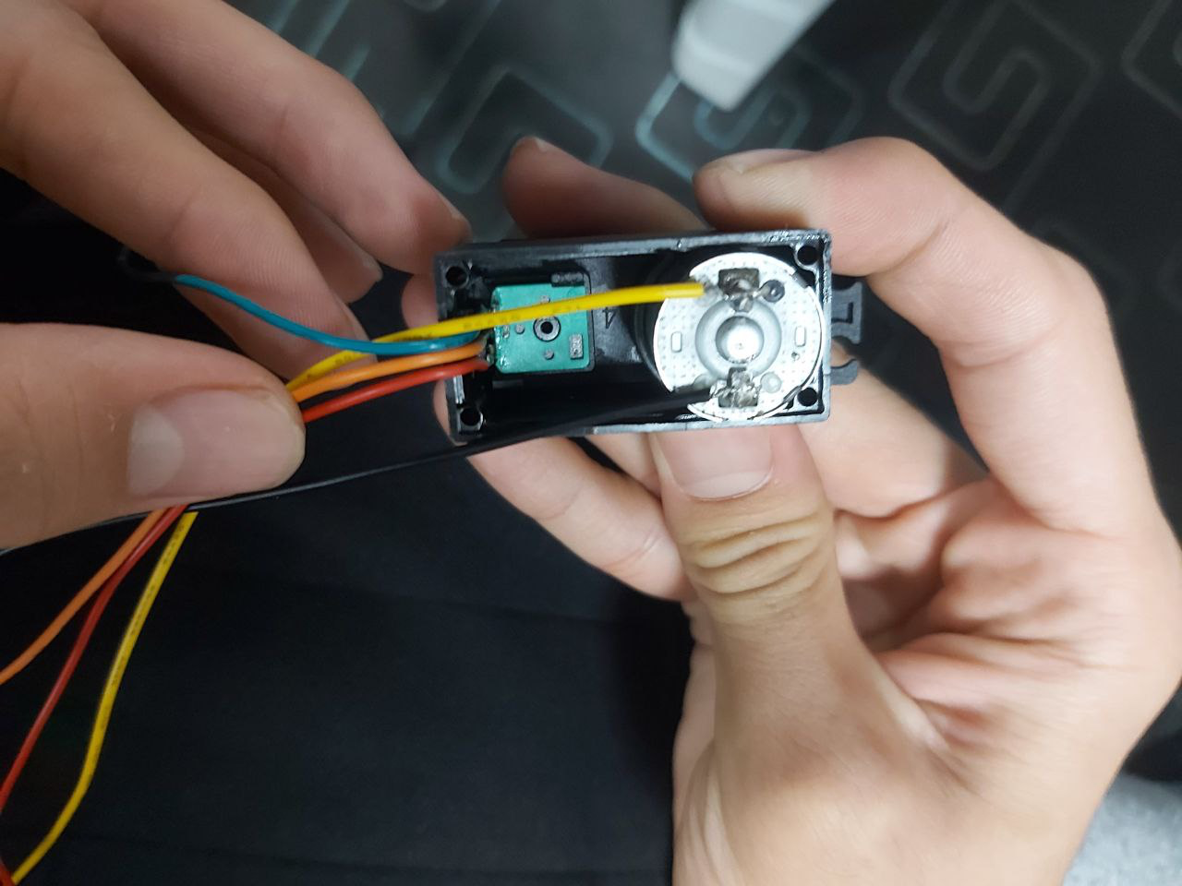
فیدبک با استفاده از سیم خارجی از پتانسیومتر موتور

Slide 7
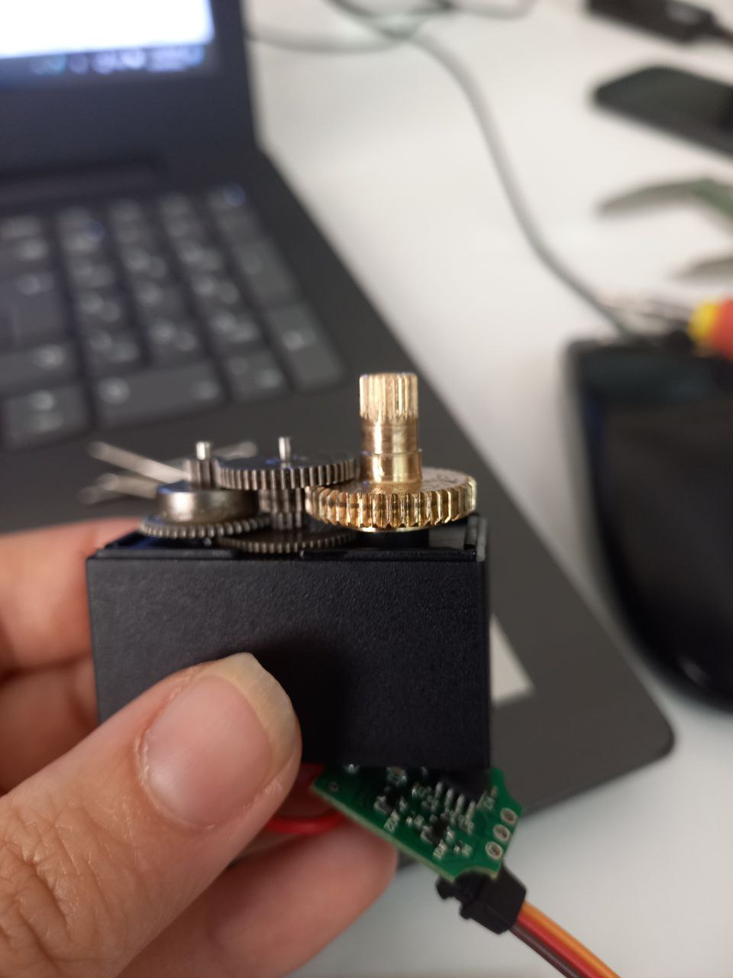
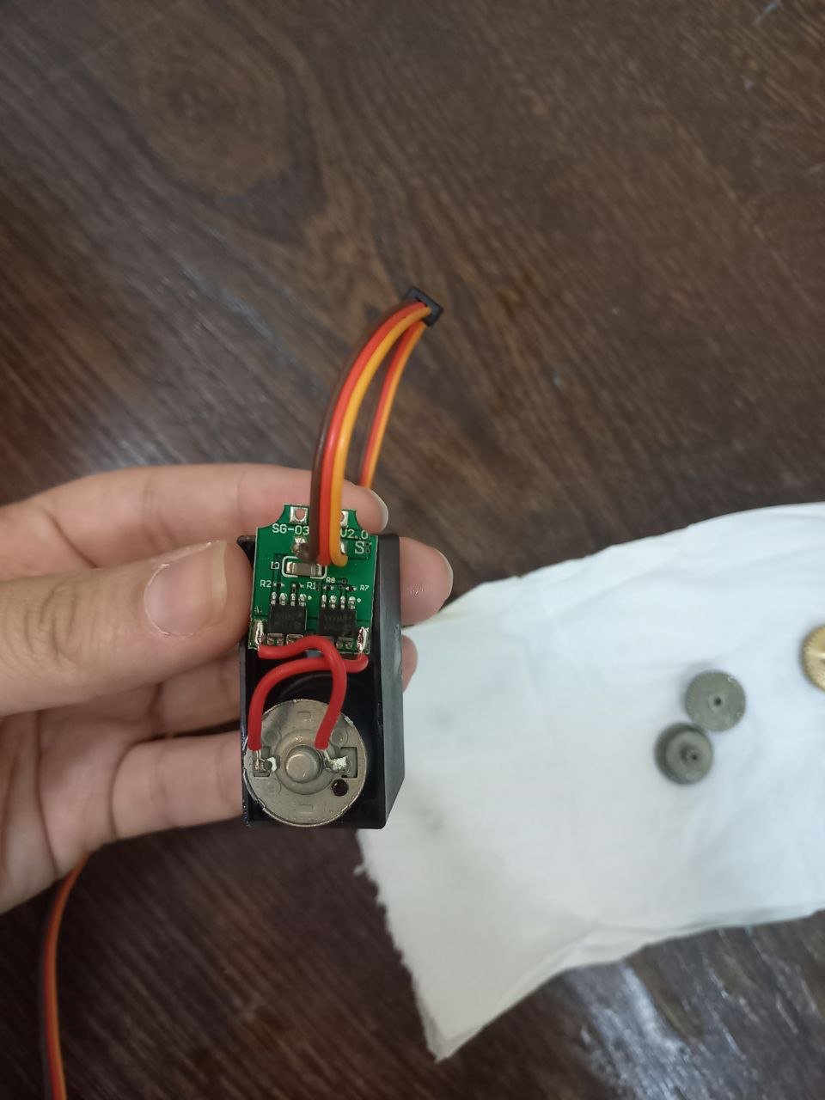
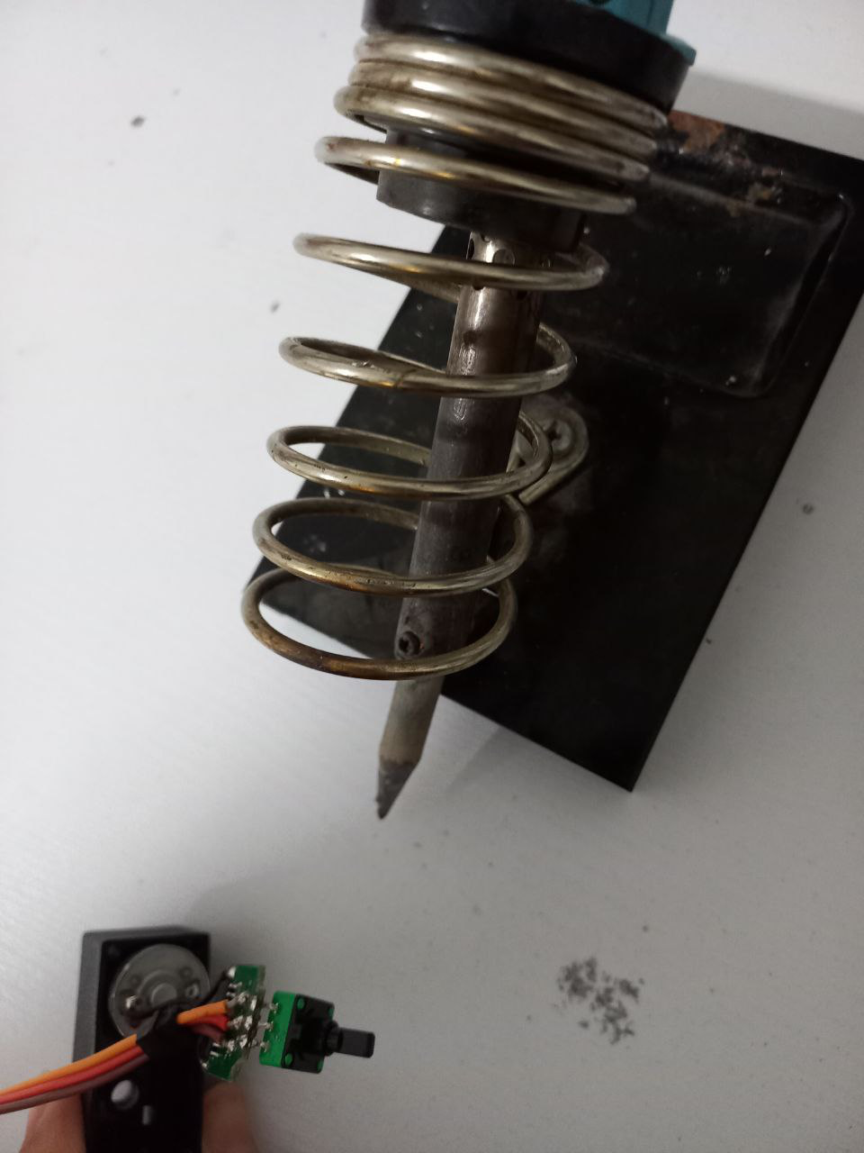

Slide 8
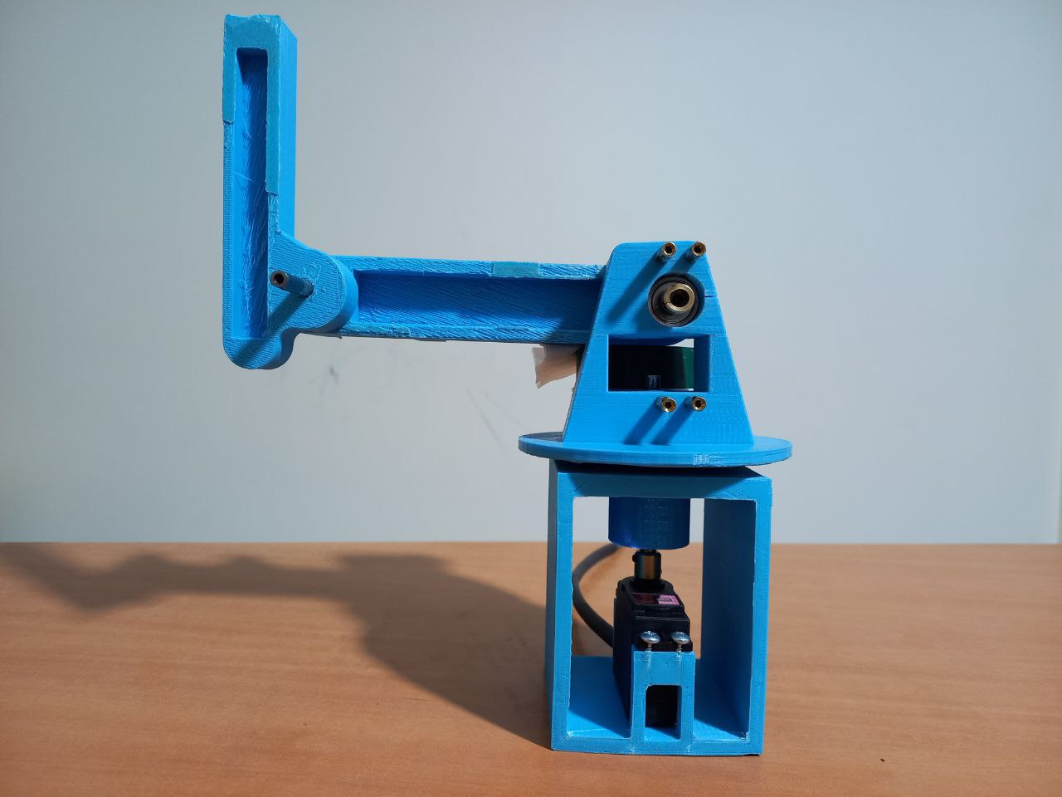
نمایی از ربات در حالت
zero configuration

Slide 9
Thank you!

